Slide 1
과목_학년학기_단원 | suhi_h_0402_02
차시명 | 01 단원 도입
파일명 | suhi_h_0402_02_0001
검토 | 담당
수학팀 | 박종민
문서 HISTORY
번호 | 버전 | 문서 작성일 | 내용 비고 | 작성자 (내선번호) | 검토자
1 | V 1.0 | 2022.05.23 | 문서 발생 | 김범수
2 | V 1.0 | 2022.05.28 | 1차 수정 | 김범수
3 | V 1.0 | 2022.06.17 | 1차 검수 및 수정 |  | 박종민
4 | V 2.0 | 2022.06.27 | 2차 검토 및 수정 |  | 김예림
5
6
7
8
9
10
11

Slide 2
학습 단계 | 파일명 | 페이지 정보 | 프레임 수 | 자료 형태 (동영상, 애니메이션, 노래)
 | suhi_h_0402_02_0001.html | 수학 익힘 24~25쪽 | 1 | Html5
총 프레임 수 |  |  | 1

Slide 3
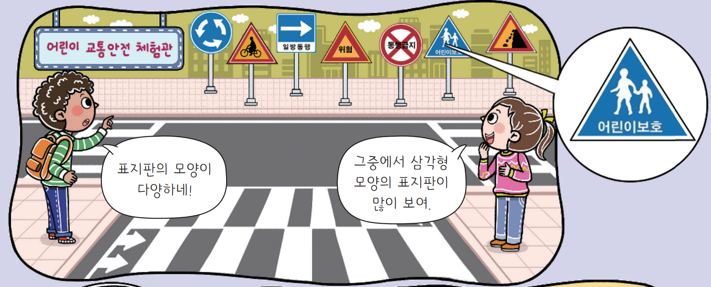



4-2
02 삼각형
suhi_h_0402_02_0001.html
01 단원 도입
Θ Description & Function
단원 도입 │ 24~25쪽
#4
그림
1
2
3
1. 이미지 말풍선 내 텍스트 최대한 크게 넣기
2. 이너 버튼(페이지 3개)
3. 이미지에 텍스트는 지우고 새로 쓰기
4. 탭 이벤트
#3
어린이 교통안전 체험관
#1
표지판의 모양이
다양하네!
그중에서 삼각형
모양의 표지판이
많이 보여.
#2
삽화 파일명 | 한대희 4-2\app\resource\contents_sub\lesson02\ops\2\images\2_0\2_intro_1.png

Slide 4
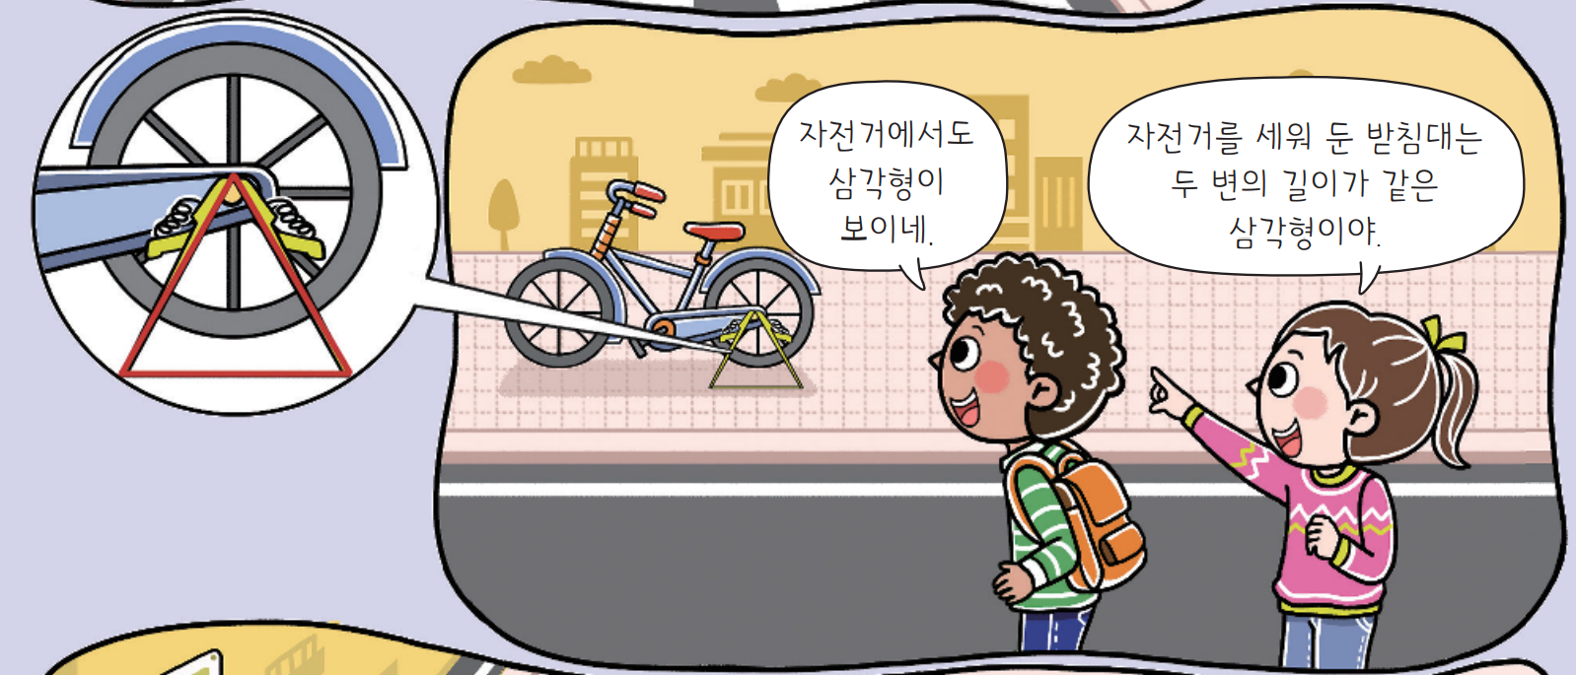
4-2
02 삼각형
suhi_h_0402_02_0001.html
01 단원 도입
Θ Description & Function
단원 도입 │ 24~25쪽
그림
1
2
3
자전거에서도
삼각형이
보이네.
자전거를 세워 둔 받침대는
두 변의 길이가 같은
삼각형이야.
삽화 파일명 | 한대희 4-2\app\resource\contents_sub\lesson02\ops\2\images\2_0\2_intro_2.png

Slide 5
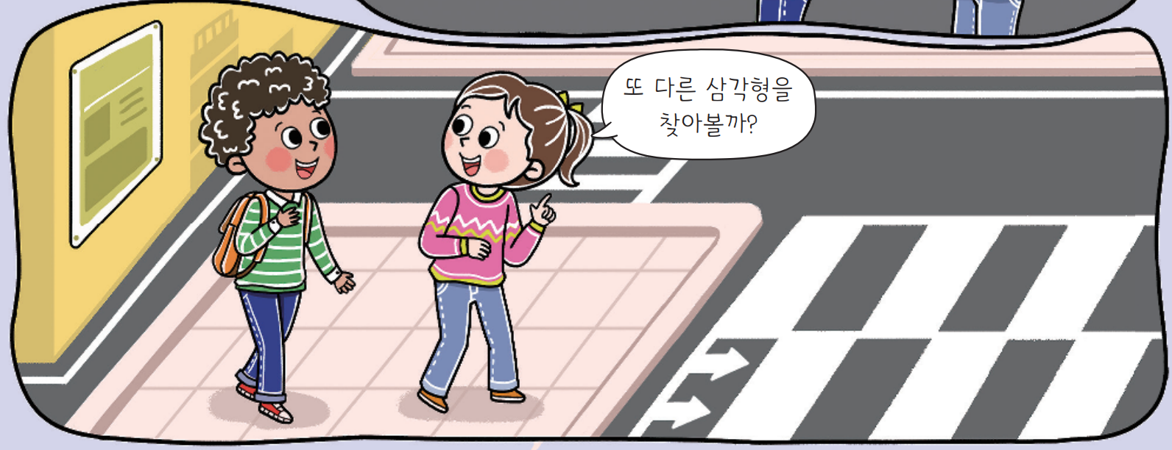

4-2
02 삼각형
suhi_h_0402_02_0001.html
01 단원 도입
Θ Description & Function
단원 도입 │ 24~25쪽
그림
1
2
3
또 다른 삼각형을
찾아볼까?
삽화 파일명 | 한대희 4-2\app\resource\contents_sub\lesson02\ops\2\images\2_0\2_intro_3.png

Slide 6


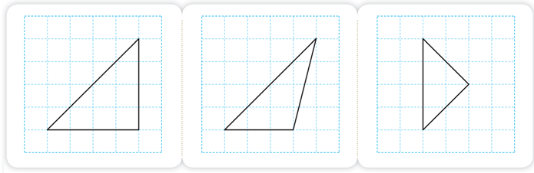


4-2
02 삼각형
suhi_h_0402_02_0001.html
01 단원 도입
Θ Description & Function
단원 도입 │ 24~25쪽
그림
1
2
3
1. 풀이 확인 팝업창(다음 슬라이드)
2. 답 칸 클릭하면 답 나타남. 정답 확인 버튼은 정답 가리기로 토글 됨.
3. 클릭 시 O, X 기능
O 효과음 삽입
X 효과음 삽입
직각삼각형을 모두 찾아 표 하세요.
#3
#1
#2
삽화 파일명 | 한대희 4-2\app\resource\contents_sub\lesson02\ops\2\images\2_0\2_0_2.svg

Slide 7
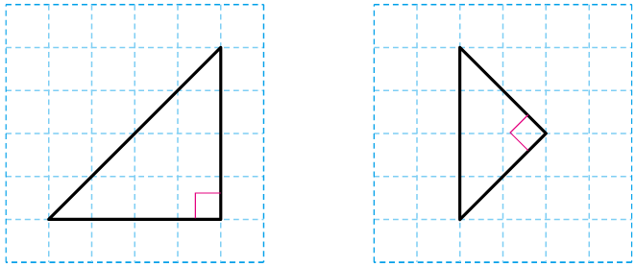
4-2
02 삼각형
suhi_h_0402_02_0001.html
01 단원 도입
Θ Description & Function
단원 도입 │ 24~25쪽
그림
1
2
3
[풀이 확인 버튼 클릭 시 나타나는 화면]
직각삼각형을 모두 찾아 표 하세요.
풀이
직각삼각형은 한 각이 직각인 삼각형이므로 첫 번째 삼각형과 세 번째 삼각형이 직각삼각형입니다.
삽화 파일명 | 한대희 4-2\app\resource\contents_sub\lesson02\ops\2\images\2_0\2_0_2_solve.svg

Slide 8

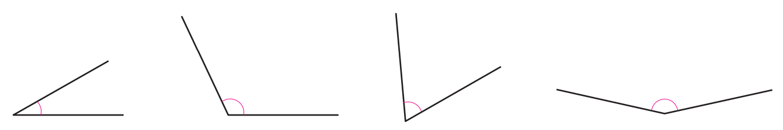

4-2
02 삼각형
suhi_h_0402_02_0001.html
01 단원 도입
Θ Description & Function
단원 도입 │ 24~25쪽
그림
1
2
3
풀이 확인 팝업창(다음 슬라이드)
답 칸 클릭하면 답 나타남. 정답 확인 버튼은 정답 가리기로 토글 됨.
다음의 각이 예각, 둔각 중 어느 것인지 써 보세요.
예각
둔각
예각
둔각
#1
#2
삽화 파일명 | 한대희 4-2\app\resource\contents_sub\lesson02\ops\2\images\2_0\2_0_3.svg

Slide 9
4-2
02 삼각형
suhi_h_0402_02_0001.html
01 단원 도입
Θ Description & Function
단원 도입 │ 24~25쪽
그림
1
2
3
[풀이 확인 버튼 클릭 시 나타나는 화면]
다음의 각이 예각, 둔각 중 어느 것인지 써 보세요.
풀이
예각
둔각
예각
둔각
첫 번째와 세 번째 각은 0˚보다 크고 직각보다 작으므로 예각이고, 두 번째와 네 번째 각은 각도가 직각보다 크고 180˚보다 작으므로 둔각입니다.

Slide 10


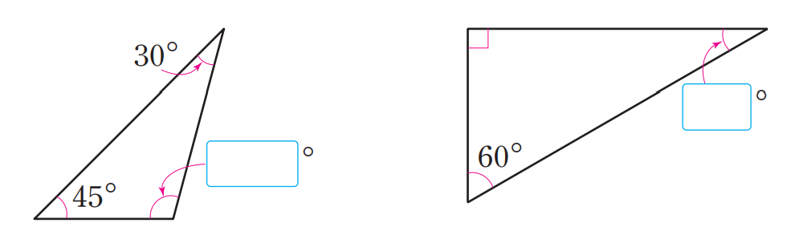
4-2
02 삼각형
suhi_h_0402_02_0001.html
01 단원 도입
Θ Description & Function
단원 도입 │ 24~25쪽
그림
1
2
3
이미지에 텍스트는 지우고 새로 쓰기
풀이 확인 팝업창(다음 슬라이드)
답 칸 클릭하면 답 나타남. 정답 확인 버튼은 정답 가리기로 토글 됨.
안에 알맞은 수를 써넣으세요.
#1
30˚
30
105
60˚
45˚
#2
#3
삽화 파일명 | 한대희 4-2\app\resource\contents_sub\lesson02\ops\2\images\2_0\2_0_4.svg

Slide 11
4-2
02 삼각형
suhi_h_0402_02_0001.html
01 단원 도입
Θ Description & Function
단원 도입 │ 24~25쪽
그림
1
2
3
[풀이 확인 버튼 클릭 시 나타나는 화면]
안에 알맞은 수를 써넣으세요.
풀이
삼각형의 세 각의 크기의 합은 180˚이므로
첫 번째 삼각형에서 30˚＋45˚＋ ˚＝180˚
75˚＋ ˚＝180˚
˚＝105˚
30˚
30
105
60˚
두 번째 삼각형에서 90˚＋60˚＋ ˚＝180˚
150˚＋ ˚＝180˚
˚＝30˚
45˚

